Slide 1
Desarrollo de aplicación para edición de imagen digital
David Grau López

Slide 2
Índice
Objetivo
Introducción al tratamiento digital de imagen
Fundamentos teóricos
Descripción del software

Slide 3
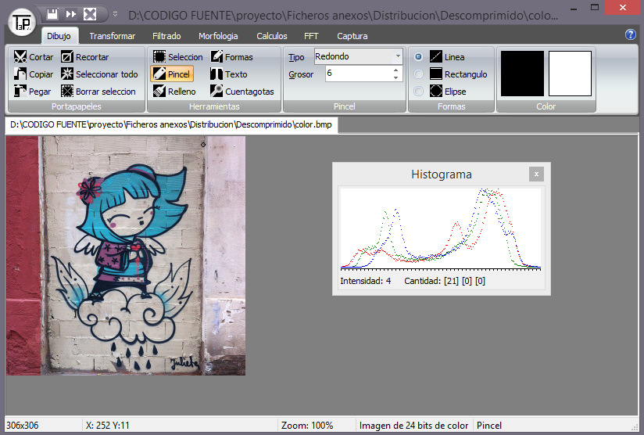
Objetivo
Mejora del software utilizado PDI32
Adquirir un conocimiento mas profundo sobre tratamiento de imagen
Crear un proyecto didáctico

Slide 4
Introducción al tratamiento digital de imagen

Slide 5
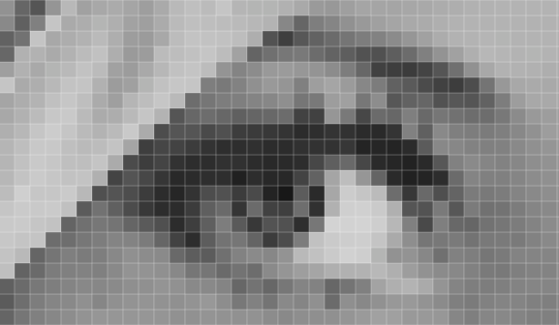
Introducción al tratamiento digital de imagen
La imagen se dicretiza.
Se obtiene una función f(x,y).
Cada nivel de luminosidad se llama pixel.

Slide 6
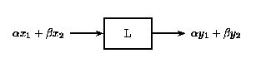
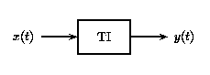
Modelado del ojo humano
El ojo se puede modelar como un sistema Lineal Invariante en el Tiempo (LIT).
Linealidad
Escalado
Aditividad
Invariabilidad
Notes:
Invariabilidad: el sistema es invariante si con el tiempo su comportamiento y sus caracteristicas son fijas. Eso es que los parametros del sistema no cambian a traves del tiempo. Para una misma entrada nos da el mismo resultado en el tiemnpo

Slide 7
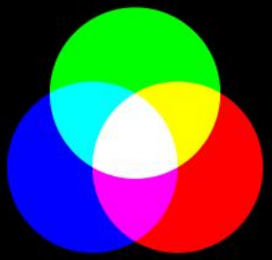
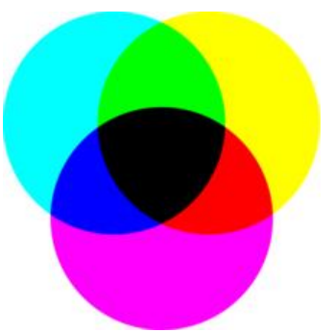
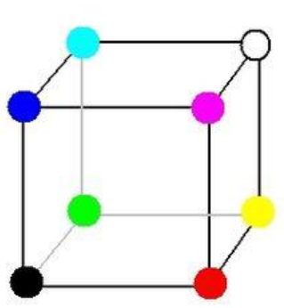

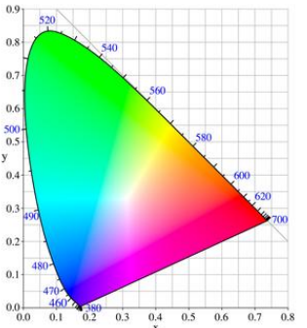
Color
Modelos de color
CIE XYY
RGB
CMYK

Slide 8
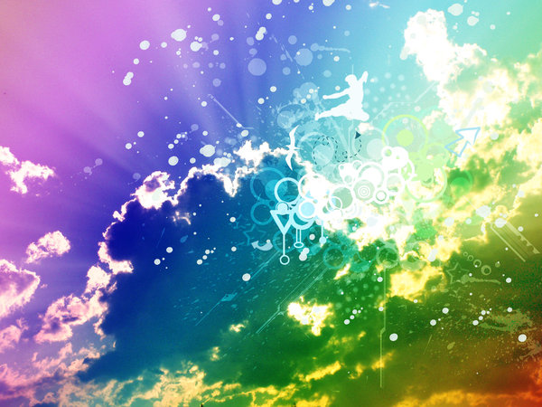

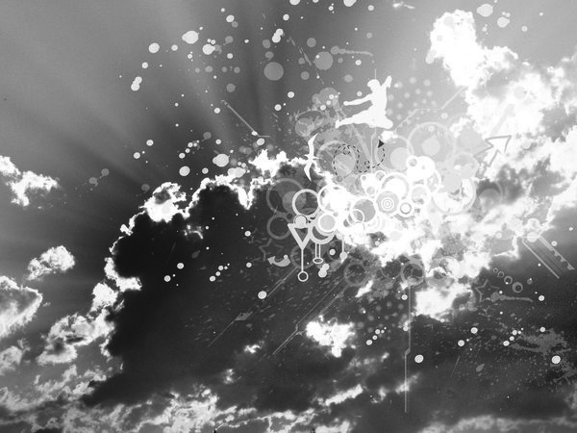
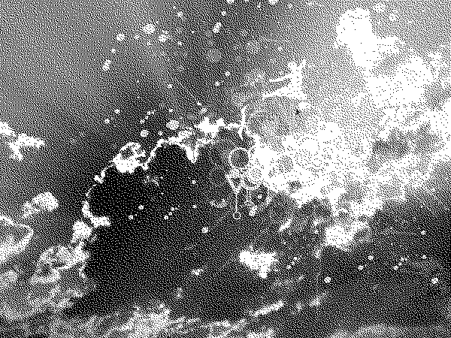
Almacenando el color

Slide 9
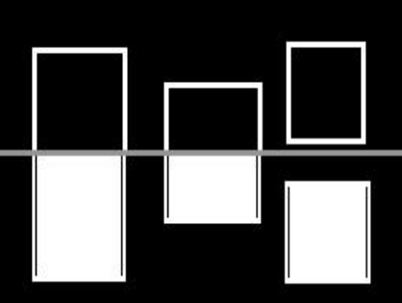
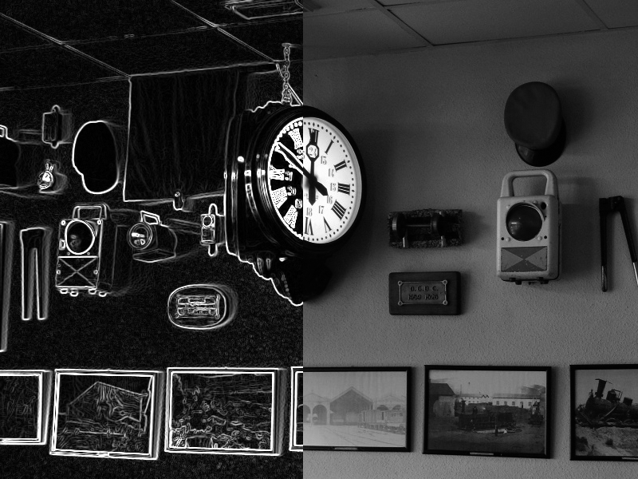
Segmentación de imágenes

Slide 10
Fundamentos teóricos

Slide 11
Fundamentos teóricos
Realzado de imágenes
Realzado por procesado por punto
Filtrado espacial
Filtros para segmentación
Diferenciación de imágenes

Slide 12
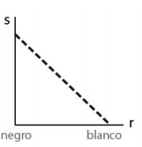
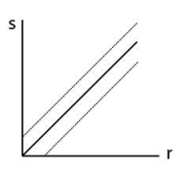
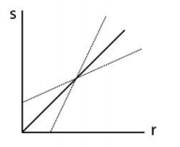
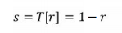
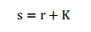
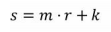
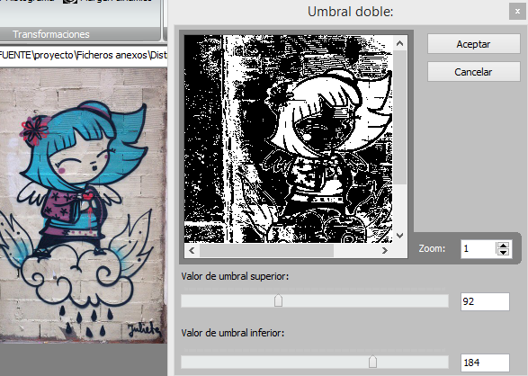
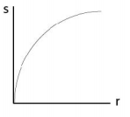
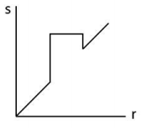
Realzado por procesado por punto
Negativo
Brillo
Contraste
Compresión de
rango dinámico
Umbralización

Slide 13
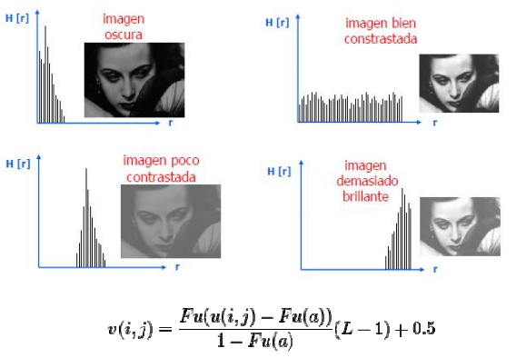
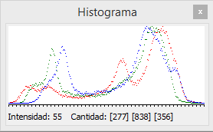
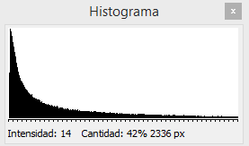
Procesado del histograma

Slide 14

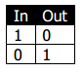
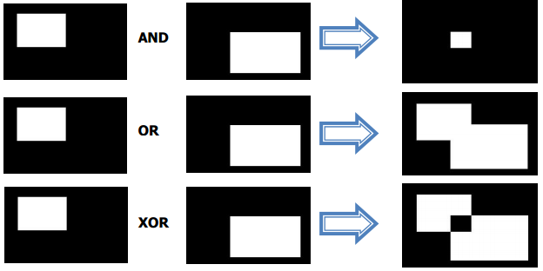
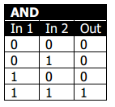
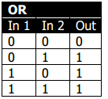
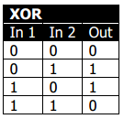
Operaciones con imágenes

Slide 15
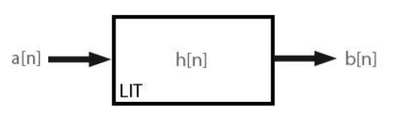
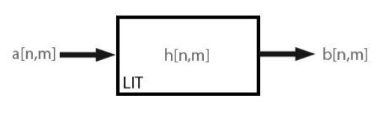
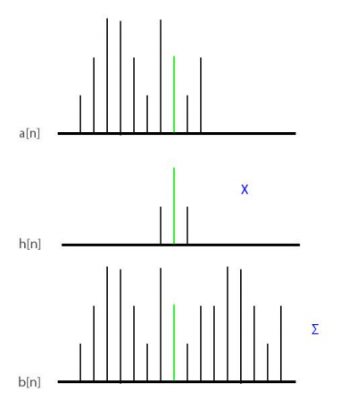
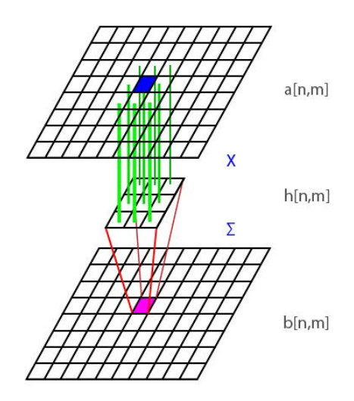
Filtrado espacial
Convolución 1D
Convolución 2D

Slide 16
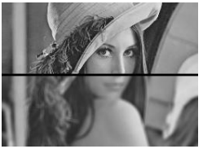
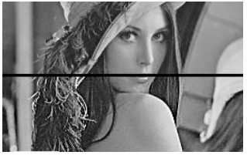
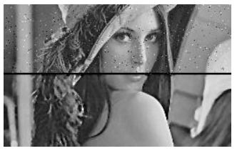
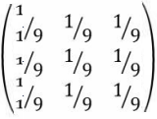
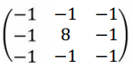
Filtrado espacial
Paso bajo
Paso alto
Mediana

Slide 17
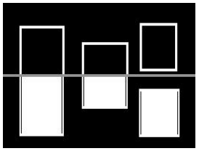
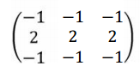
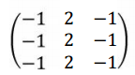
Filtros de detección de líneas
Horizontal
Vertical

Slide 18
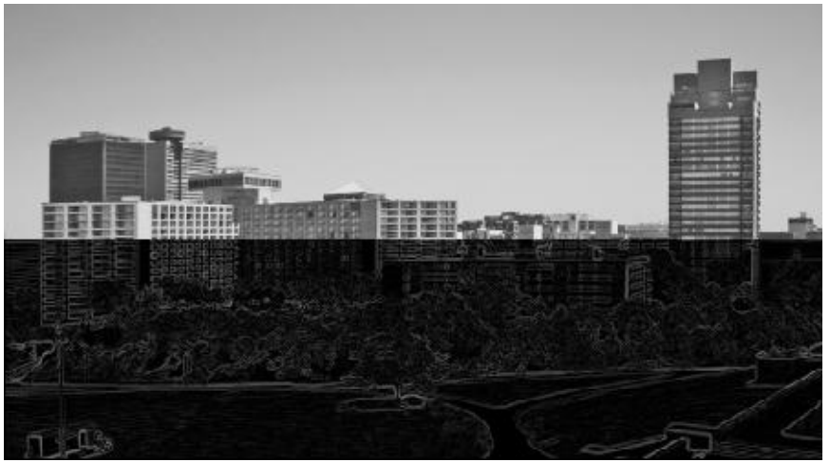
Filtros de detección de bordes

Slide 19
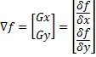
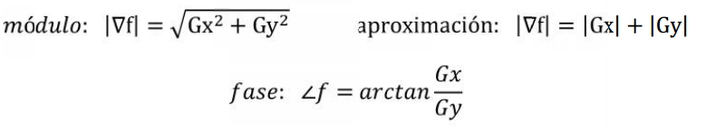
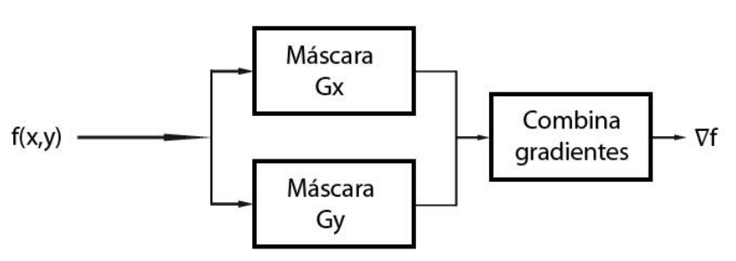
Gradiente

Slide 20
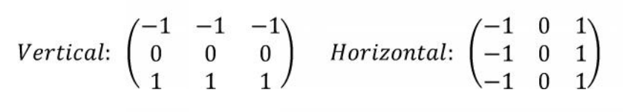
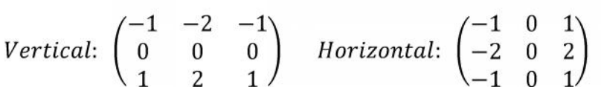
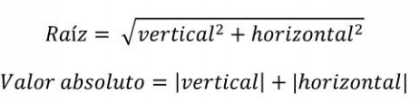
Gradiente
Prewitt
Sobel

Slide 21
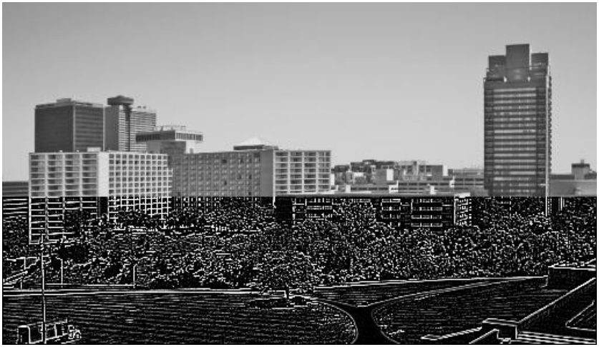

Laplaciano

Slide 22
Filtros morfológicos
Operaciones
Operaciones lógicas
Vecindad
Conectividad

Slide 23

Vecindad
4-vecinos
8-vecinos

Slide 24


Conectividad
Conectividad 8
Conectividad 4

Slide 25




Filtros morfológicos (2)
Erode
Dilate
Open
Close
Notes:
OBSERVACIONES!

Slide 26


Diferenciación de objetos
Área
Perímetro
Detección

Slide 27
Descripción del software

Slide 28

T3k Paint

Slide 29

Putpixel

Slide 30




Redimensionar imagen

Slide 31



Transformada de Fourier
http://www.fftw.org/

